Slide 1

TDD et la Clean Architecture
La seule solution pour pratiquer le Quick and Clean

Slide 2
L’entreprise WealCome
Michaël AZERHAD, 34 ans et passionné par la qualité de code, fonde WealCome en 2014
WealCome exige une très haute qualité de code quelque soit la nature de la prestation
Réalise des produits de A à Z pour divers clients (startups et grandes entreprises)
Forme des développeurs de tout type (pro et particuliers, juniors et seniors) aux pratiques inhérentes au Software Craftsmanship à distance ou en présentiel dans ses locaux Paris 17
Coaching individuel de développeurs à distance ou en présentiel dans ses locaux Paris 17
Audits de code pour aiguiller ses clients sur les bons axes d’améliorations, avec accompagnement si besoin.
Maîtrise de plusieurs technologies dont notamment : Java – Scala (functional programming) – TypeScript – Javascript - Node – React – Angular – Vue – Ruby – PHP Et de plusieurs méthodes de travail : BDD – DDD – ATDD – TDD

Slide 3
Dans la majorité des équipes, 5 problèmes majeurs reviennent sans cesse !

Slide 4


Problème n°1 Des livraisons de code surprenantes
C’est bon c’est livré en prod !
Oups …

Slide 5

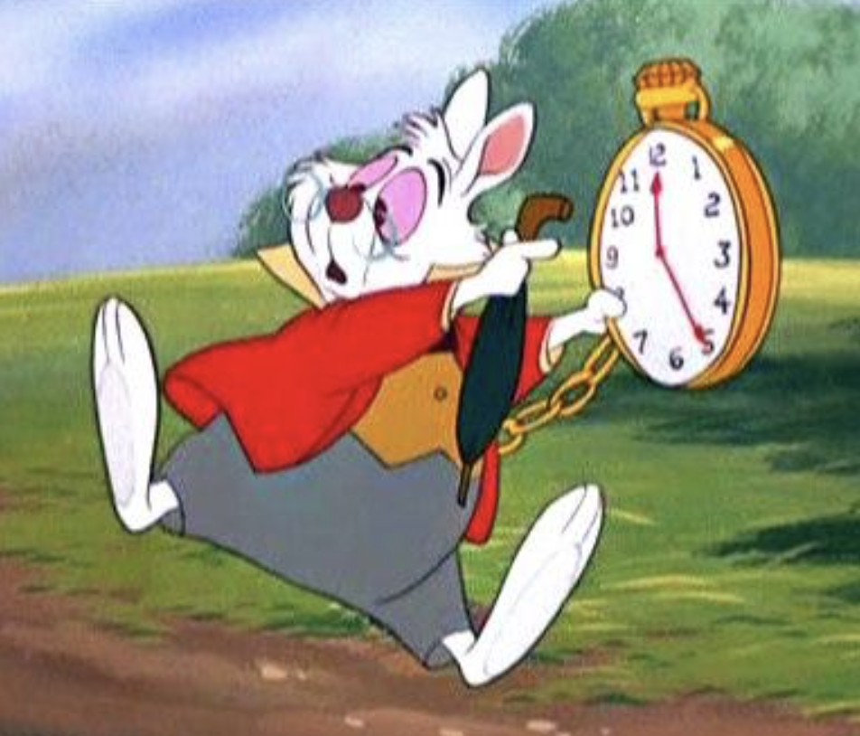
Problème n°2 Lenteur pour trouver les bons algos
Hmm, et si je faisais deux boucles imbriquées …, ou alors une session de debug ?
Hey, ça fait 6 heures que t’es dessus …

Slide 6
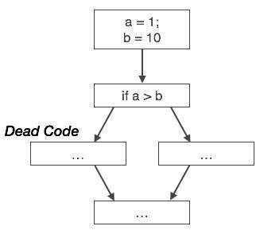
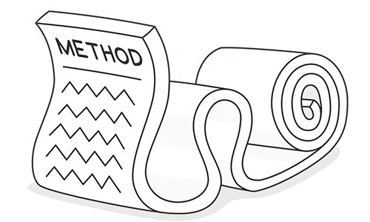
Problème n°3 Code mort et inaccessible à foison
Mais ‘a’ ne sera jamais supérieur à ‘b’ …
Méthode qui fait 150 lignes au lieu de 10 lignes

Slide 7

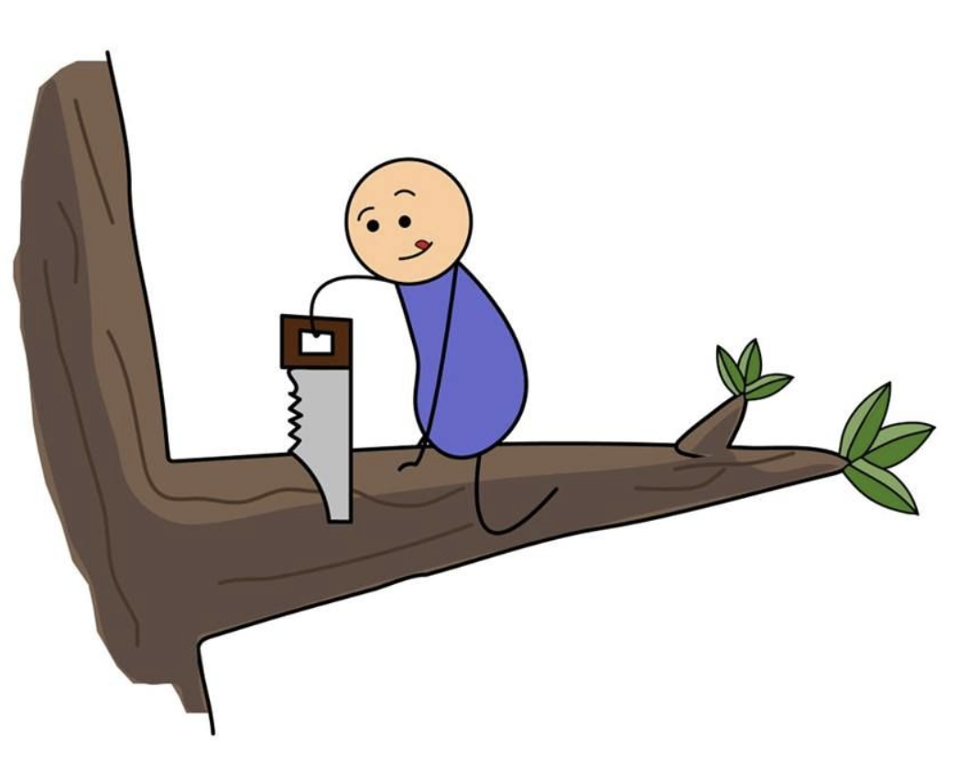
Problème n°4 Peur de toucher au code existant
Par crainte de …
Interdiction de modifier le cœur d’un code existant …

Slide 8

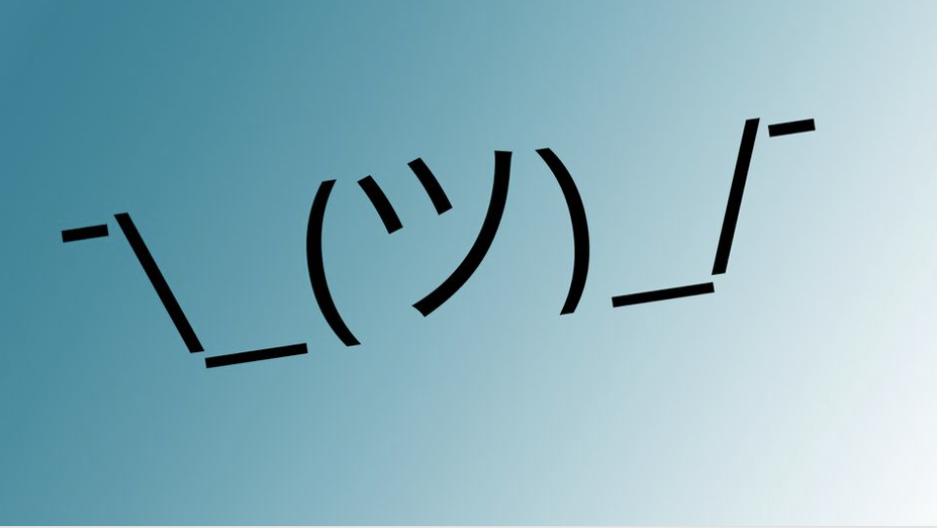
Problème n°5 Perte de la connaissance métier
Quel est l’intention métier de ce code ?
Aucune idée … et plus personne ne sait

Slide 9
Il ne faut donc pas s’étonner si
Les délais de livraison explosent, même pour réaliser la moindre évolution
Le nombre d’anomalies ne décroit réellement jamais
Le code devient quasiment illisible voire incompréhensible
Les promesses envers le client ne sont pas tenues
Les développeurs songent déjà à changer de mission, pour malheureusement revivre la même expérience bien souvent

Slide 10
Comment faire pour éviter TOUS ces problèmes !

Slide 11
La potion magique : le Test-Driven Development !
Le TDD, véritable porte d’entrée vers un réel professionnalisme

Slide 12
Qu’est-ce que TDD ?
TDD est une discipline de fer qui profite du caractère alarmant inhérent à tout test unitaire pour te guider pas à pas et sans labeur vers le bon code à produire, tout en justifiant l’existence de chaque caractère de celui-ci.
C’est un guide pour trouver les bons algorithmes, donc bien plus que du test au sens commun.

Slide 13
Parenthèse cruciale sur les tests unitaires
Pour la majorité des développeurs, un test unitaire est un test qui vise une unité de code (classe, méthode ou fonction), sans inclure dans la danse ses réels voisins. Ce type de test est à proscrire car il va en opposition à la philosophie de TDD qui consiste à considérer un test unitaire comme un pré-requis à une refactorisation de son code et donc à « émergeant » de nouveaux voisins SANS toucher ni rajouter de tests.
Avec TDD, un test unitaire est un test de comportement, dissocié de la réelle structure du code. Le terme unitaire est alors associé au caractère « isolé/répétable » du test et non au code de production. Ainsi, il est très fréquent qu’un test unitaire traverse plusieurs voisins jusqu’à arriver aux points de sortie du système (dépendances externes).
Pour plus de détails sur cette vision pertinente du terme « unitaire », regardez cette vidéo de Ian Cooper : https://www.youtube.com/watch?v=EZ05e7EMOLM

Slide 14
Comment ça marche le TDD ?
1) On n’écrit pas le moindre code de production tant qu’un test unitaire ne l’a pas exigé.
2) On écrit le minimum de code qui nous paraît le plus simple voire ridiculement simple et le moins optimisé pour passer le test échouant.
3) Le test passant, on refactorise la solution de façon à retirer le superflus, et les duplications ainsi qu’à embellir le code par l’amélioration de sa lisibilité et de sa flexibilité. Et le code d’un test, c’est du code ! Donc les mêmes règles de ‘clean code’ s’y appliquent. Règles d’or : L’ensemble des suite de tests doivent être exécutées dans l’ordre de la milliseconde, voire entre 1 et 2 secondes maximum pour les plus grosses. C’est ce qui permet l’efficacité de la discipline.
https://www.thinktocode.com/2018/02/05/what-is-tdd/

Slide 15
Le respect du cycle permet d’avancer pas à pas sans difficultés
As the tests get more specific, the code gets more generic (Robert C. Martin). Traduction : Plus la suite de tests s’agrandit, plus le code de production devient générique, prenant en compte toutes les subtilités du problème.
La transformation priority premise, règle de priorités de changements apportés au code prônée par Robert C. Martin, permet d’assurer la bonne progression pas à pas du code de production par les tests. Voir : https://miro.medium.com/max/1400/1*tw0QBYz-LSwBnaiCD0c7iA.jpeg Nous détaillerons cette pratique lors de nos exemples en live.
Le développement devient alors une succession de jeu de mini-énigmes à résoudre rapidement et sans labeur ; on parle alors d’une succession de « baby-step » !

Slide 16
Avantages de la discipline TDD
Les 5 problèmes énoncés en début de présentation peuvent être résolus grâce à une maîtrise du TDD !
Plus de surprises en production post-livraisons vu que les tests nous assurent que le comportement logiciel est fidèle à la spécification et sans bavure (fautes d’inattention, fausses considérations, etc) !
Découverte des bons algorithmes à écrire beaucoup plus rapidement. Plus besoin d’heures de sessions de debugs en phase de dévelopement car les feedbacks sont ultra rapides (d’ordre de la milliseconde !).
Le concept de réponses (solutions) minimalistes passant un test unitaire permet d’éviter tout code mort ou inaccessible qui gonflerait le code source à tort.
Un recours au « mode debug » qui devient rare, très rare !
L’intention métier est révélée par le libellé des tests unitaires. Ces derniers étant orientés comportements, ils sont alors très explicites pour le développeur qui s’y colle.
Un code forcément testable vu qu’il a été créé à partir d’une succession de tests. Pas de dépendances implicites comme les dates, les random generators, les singletons etc.

Slide 17
Et si on teste « après coup », alternative au TDD ?
Démontrons ensemble en live coding qu’un code coverage résultant d’un « test après coup » est très souvent un faux positif complet : public static int add(int a, int b) { return a + b; } Comment tester cette méthode convenablement pour obtenir 100% de coverage de réelle valeur ?
Mutation testing en live pour appuyer notre démonstration !

Slide 18
Exercice pour s’entraîner au TDD : Kata Coins !
There are four types of common coins in US currency:
quarters (25 cents)
dimes (10 cents)
nickels (5 cents)
pennies (1 cent)
There are 6 ways to make change for 15 cents:
A dime and a nickel;
A dime and 5 pennies;
3 nickels;
2 nickels and 5 pennies;
A nickel and 10 pennies;
15 pennies.
What are all the ways to make change for a dollar using these common coins? (1 dollar = 100 cents).

Slide 19
Pour la culture, deux styles de TDD
Mockist style : Approche généralement outside-in (on comme du haut et on descend vers les couches basses) avec usage intense de mocks/stubs. Les collaborations entre objets sont testées, plus que les états. Voir « London TDD School » sur les moteurs de recherche.
Classicist style : Approche généralement inside-out (on part du bas et on monte vers les couches hautes) avec faibles usages de mocks/stubs (seulement en boundary du system). Les états sont testés, plus que les collaborations entre objets. Voir « Detroit TDD School » sur les moteurs de recherche. Chez WealCome, nous pratiquons une sorte de Classicist style que l’on pourrait qualifier d’approche « middle-in » (outside-in depuis les use cases et non depuis le contrôleur) ; comme le dit Ian Cooper. C’est cette approche qui est enseignée durant la formation. Elle a plusieurs avantages et notamment une capacité de refactoring accrue ainsi que des tests bien plus résistants aux changements.

Slide 20

Tu dis millisecondes … mais mes tests unitaires s’exécutent en plusieurs secondes voire minutes !

Slide 21
Un test unitaire lent n’est pas unitaire !
Appel à un Web Service lors de l’exécution de ton test ? => ton test sera lent et non-unitaire.
Chiffrement complexe d’une chaîne de caractères en sha512 lors de l’exécution de ton test ? => ton test sera lent et non-unitaire.
Recours au système de fichiers local lors de l’exécution de ton test ? => ton test sera lent et non-unitaire.
Un test unitaire ne doit pas dépendre des moyens techniques utilisés par l’orchestration d’un algorithme. Un test unitaire teste une logique d’orchestration, indépendamment des moyens utilisés ; ce qui lui permet d’être répétable, rapide et solide face aux modifications et/ou remplacements de ces moyens.

Slide 22
Mais alors, comment rendre mes tests vraiment unitaires tout en prenant en compte le besoin technologique (BDD, Hard Disk, Chiffrement, etc) en production ?

Slide 23
La 2ème potion magique : L’inversion de dépendances !
L’inversion de dépendances, le ticket vers de réels TESTS unitaires efficaces

Slide 24
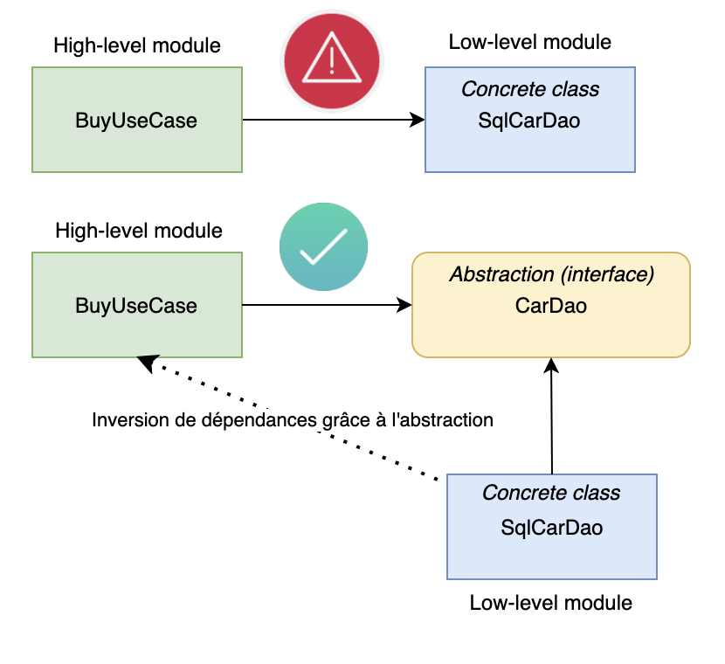
L’inversion de dépendances !
Le « D » de SOLID = Dependency inversion principle
« High-level modules should not depend on low-level modules. Both should depend on abstractions » -- Robert C. Martin

Slide 25
Hey, mais en fait, on peut considérer que ce fameux DAO dans l’exemple devient une sorte de « plugin » de l’application, qu’on peut remplacer par autre chose lors de son test unitaire ?!

Slide 26
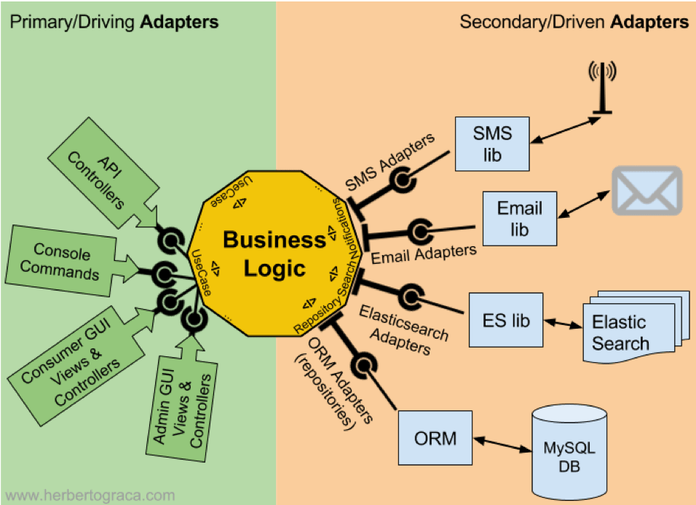
La Clean Architecture, ton code devient des plugins à la business logic

Slide 27
L’accent sur les use cases, le découplage avec les technos
La Business logic (use cases), cerveau de l’application est mis en valeur dans cette architecture et doit être suffisamment pure. Tout le reste est déclaré « détail » et « remplaçable ».
Pure de tout détail d’infrastructure (Frameworks, File System, Database notions etc.)
Le système peut évoluer sans toucher au cœur
Le code du cœur devient bien plus lisible, le métier transpire
Les détails du système peuvent être conçus bien après avoir codé la business logic
Les clients de la business logic sont appelés les « primary adapters »
Les fournisseurs de la business logic sont appelés les « secondary adapters ».

Slide 28
Le TDD ou plus généralement les tests dans tout ça ?
La Business logique est émergée par une succession de cycles TDD (tests unitaires) répondant à des tests d’acceptation. Ces tests n’impliquent aucunement le code des adapters. Chaque adapter est stubbé/mocké pour ne pas polluer le test.
Un secondary adapter peut être de deux natures : - Il n’a pas de logique complexe : dans ce cas on placera des tests d’intégration dessus seulement. - Il a de la logique complexe : dans ce cas on placera des tests unitaires avec le mindset TDD ET des tests d’intégration en bout de chaîne de celui-ci.
Un primary adapter (exemple, un contrôleur Express.js) est considéré comme un « humble object » et on considérera comme point d’entrée de tests end-to-end.

Slide 29
Rappel des différents types de tests cruciaux
Test unitaire : teste une orchestration algorithmique, une logique de comportement, c’est un test fonctionnel.
Test d’intégration : teste une collaboration avec un élément externe au système (ORM + database queries par exemple).
Test d’acceptation : c’est test unitaire démontrant un jeu de données assez profond dans le cadre du développement et avec l’intention d’assurer le non hors-sujet.
Test end-to-end : teste la solution dans son entièreté avec les réels collaborateurs externes. N’a pas pour vocation de tester chaque règle de gestion mais plutôt de s’assurer de la sortie vers l’utilisateur ainsi que des aspects de configuration du système lorsque tous les composants sont ficelés.

Slide 30
C’est parti pour notre application backend from scratch !
Le TDD et la Clean Architecture dans toute sa splendeur

Slide 31
WealUber – La plateforme Uber-Like
User Story : En tant que voyageur, Je souhaite réserver un Uber afin de me rendre d'un point A à un point B De sorte à assurer mon rendez-vous.
Vous devrez suivre les principes de la Clean Architecture et du TDD, avec Node.js/Typescript.
Implémentez un client sous forme de contrôleur Nest.js (Rest API), avec injection/inversion de dépendances.
L’application doit pouvoir persister les données à travers un monde InMemory puis un monde DB (avec PostgreSQL).

Slide 32
WealUber – Règles de gestion
Un voyage de Paris vers l'extérieur coûte 50 euros.
Un voyage de l'extérieur vers Paris est gratuit
Un voyage intra-muros (dans Paris) coûte 30 euros
Si c'est ton anniversaire, tu as un avoir de 32 euros utilisable tout de suite.
Tu ne peux pas annuler le Uber une fois en route.

Slide 33
Livres que WealCome recommande
Le meilleur livre sur le TDD à ce jour : https://www.amazon.com/Modern-Programming-Test-Driven-Development-Better/dp/1937785483 : Il faut des bases en C++ pour suivre les petits exemples (rien de méchant) mais le livre est un vrai concentré du bon mindset à avoir en TDD, bien mieux que les autres.
Implementing Domain-Driven Design de Vaughn Vernon : Une mine d’or de connaissance niveau architecture (sans parler du DDD)
Microservices patterns de Chris Richardson (beaucoup d’exemples de Clean Architecture)
Working effectively with legacy code de Michael Feathers
TDD by example de Kent Beck
Growing object-oriented software guided by tests de Nat Pryce et Steve Freeman (un super livre, le premier que j’ai lu, avec une approche purement Mockist et une bonne approche de la POO)

Slide 34
Articles que WealCome recommande
https://www.stevefenton.co.uk/2013/05/my-unit-testing-epiphany/
https://robdmoore.id.au/blog/2015/01/26/review-of-ian-cooper-tdd-where-did-it-all-go-wrong
http://blog.cleancoder.com/uncle-bob/2013/05/27/TheTransformationPriorityPremise.html
https://medium.com/wealcomecompany/vous-ne-verrez-plus-les-tests-unitaires-de-la-m%C3%AAme-mani%C3%A8re-7b0f92c460cb
https://herbertograca.com/2017/09/14/ports-adapters-architecture/
https://blog.cleancoder.com/uncle-bob/2017/03/07/SymmetryBreaking.html
https://martinfowler.com/articles/mocksArentStubs.html
https://blog.cleancoder.com/uncle-bob/2017/03/03/TDD-Harms-Architecture.html
https://sites.google.com/site/unclebobconsultingllc/blogs-by-robert-martin/mocking-mocking-and-testing-outcomes

Slide 35
Vidéos que WealCome recommande
https://www.youtube.com/watch?v=EZ05e7EMOLM
https://www.youtube.com/watch?v=WSes_PexXcA
https://www.youtube.com/watch?v=yiCpfd-kz3g
https://wealcomecompany.com/blog/bdd-tdd-full-java-demo-michael-azerhad-wealcome
https://www.youtube.com/watch?v=5OjqD-ow8GE
https://www.youtube.com/watch?v=EkEz3pcLdgY
https://www.youtube.com/watch?v=Jh50o8-wWCA (revisitée)

Slide 36
Podcasts que WealCome recommande
Chaîne de podcasts WealCome : https://soundcloud.com/michael-az-948266686 ou https://open.spotify.com/show/4zVCbAw9BvcufC9GMrjrNd
https://www.yegor256.com/shift-m/2018/27.html

Slide 37
Communauté vivante créée par WealCome
Rejoins le Slack « WealCome » pour accélerer ton apprentissage et partager avec du monde passionné ! :
https://wealcome.slack.com/join/shared_invite/zt-cx21g275-5vYPKzfOHMqZhYxGvNsUXQ#/shared-invite/email

